Slide 1

苏教版 数学 四年级 上册
2
两、三位数除以两位数
三位数除以整十数商是两位数
情景导入
探究新知
课堂练习
课堂小结
课后作业
WWW.PPT818.COM

Slide 2


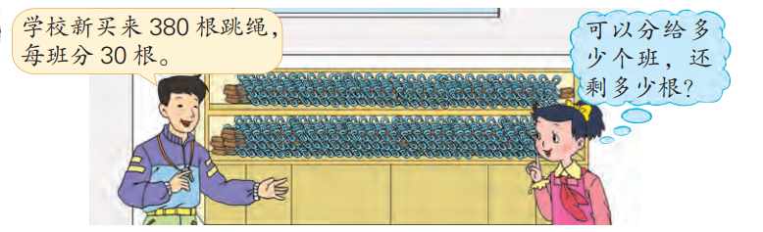
情景导入
从图中两人的对话中，你发现了什么信息？
可以分给多少个班，还剩多少根？
学校新买来380根跳绳每班分30根。

Slide 3


探究新知
怎样计算380÷30呢？
根据题意可列式：380÷30。
未知信息：可以分给多少个班，还剩多少根？
已知信息：学校新买来380根跳绳，每班分30根。
例 1
可以分给多少个班，还剩多少根？
学校新买来380根跳绳每班分30根。

Slide 4

可以分给多少个班，还剩多少根？
学校新买来380根跳绳每班分30根。
你能估算一下380÷30的商大约是多少吗？

Slide 5
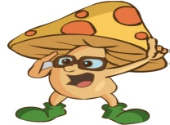
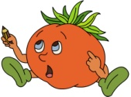
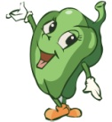
30×10=300，
商比10大。
30×20=600
商比20小。
商应该在10到20之间。

Slide 6

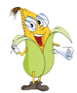
还可以用竖式计算。
380÷30= （ ）…… ( )
1
2
3 0
3 8 0
380是38个十，38个十除以30，得1个十，所以1应写在商的十位上。
1 为什么写在商的十位上？
3 0
8 0
6 0
2 0

Slide 7
正确解答
可以分给多少个班，还剩多少根？
学校新买来380根跳绳每班分30根。
12
个
20
根
380÷30= （ ）…… （ ）
答：可以分给12个班，还剩20根。

Slide 8

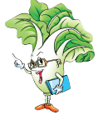
1
4
3 0
4 2 5
5 0
4 2 5
3 0
1 2
5
算一算，
比一比。
1 2 0
5

Slide 9
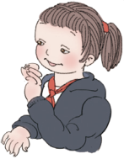
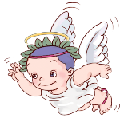
8
5 0
4 2 5
5 0
4 2 5
4 0 0
2 5
42＜50
50×（ ）接近425且小于425，所以商（ ）。
被除数的前两位比50小，该怎么办？
8
8
被除数的前两位不够除，要看前三位。

Slide 10

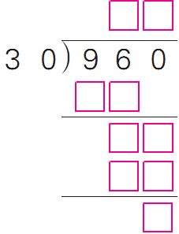
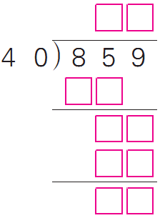
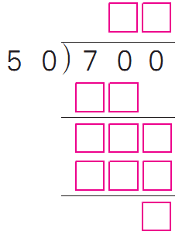
练一练
3
2
2
1
1
4
9 0
8 0
5 0
6 0
5 9
2 0 0
6 0
4 0
2 0 0
0
1 9
0

Slide 11

课堂练习
填空。
计算870÷40时，估计商大约是多少时，想：40×20=800时，
商比（ ）大，40×30=1200，商比（ ）小，因此商在
（ ）和（ ）之间。
20
30
20
30

Slide 12
8
350里面最多有（ ）个40。542里面最多有（ ）个80。
6
8
6
4 0
3 5 0
8 0
5 4 2
3 2 0
4 8 0
3 0
6 2
被除数前两位比除数小，就用前三位除以除数。

Slide 13
连一连。
564÷40 605÷40
805÷40 325÷80
554÷50 980÷70
余数是0
余数是4
余数是5

Slide 14
先说出商是几位数， 再计算。
20……20
13……38
820÷40= 818÷60=
2
0
1
3
40）8 2 0
60）8 1 8
商是两位数
8 0
6 0
2 0
2 1 8
1 8 0
商是两位数
3 8

Slide 15
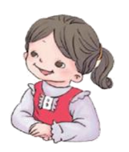
可以扎成几束，还剩多少枝？
花店有 388 枝玫瑰花， 每 30 枝扎成一束。
388÷30＝12（束）……28（枝）

Slide 16
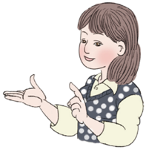
4种昆虫飞行时，每秒振动的次数如下表：
（1）苍蝇翅膀每秒振动的次数是蜻蜓的多少倍？
种类 | 蜻蜓 | 蜜蜂 | 蝗虫 | 苍蝇
翅膀每秒振动次数 | 30 | 240 | 20 | 360
你还能提出什么问题？
360÷30=12
答：苍蝇翅膀每秒振动的次数
是蜻蜓的12倍。

Slide 17
4种昆虫飞行时，每秒振动 的次数如下表：
（2）蜜蜂翅膀每秒振动的次数是蝗虫的多少倍？
种类 | 蜻蜓 | 蜜蜂 | 蝗虫 | 苍蝇
翅膀每秒振动次数 | 30 | 240 | 20 | 360
240÷20=12
答：蜜蜂翅膀每秒振动的次数
是蝗虫的12倍。

Slide 18

课堂小结
这节课你们都学会了哪些知识？
笔算三位数除以整十数时，应先看被除数的前两位数，如果被除数的前面两位数大于或等于除数，那么先在十位上写商，然后继续除，如果被除数的前两位小于除数时，那么在个位上写商。

Slide 19


课后作业
1.从教材课后习题中选取；
2.从课时练中选取。

